Slide 1
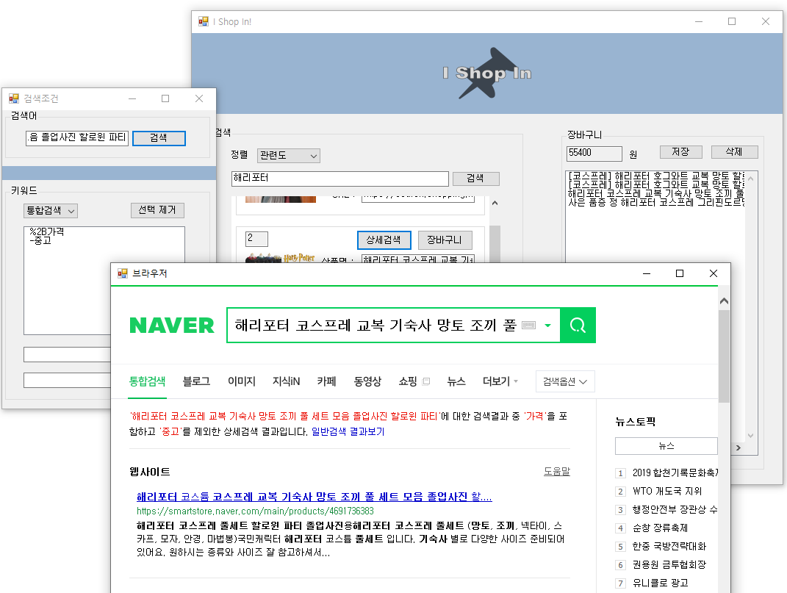



I Shop In !
소프트웨어융합대학
오픈소스 활용 경진대회
팀 명 : 아이 쇼핀
참여학생 : 서석권, 박창현, 김동균, 윤상배, 심성보
제 작 개 요
오픈소스 활용
포털사이트 검색결과의 정보 과잉으로 필요한 정보를 얻는데 불편함을 느낌
검색결과를 필터링해 출력해주는 API 시제품을 제작
naver open api
키워드 기반 통합 검색용
쇼핑 정보 검색용
.net framework
전체 UI 구성용
작품의 구성
네이버 오픈API 활용
Key-word 검색
포함, 제외의 필터링
Web에서 리뷰 직접 검색
검색 결과를 참고해 상품을 장바구니에 추가할지 판단
장바구니 리스트를 외부파일로 저장
기대효과 및 활용방안
작품의 특징
다양한 쇼핑몰의 상품을 모아
나만의 장바구니를 생성
선택 상품들에 대한 추가 정보를
블로그 리뷰 등으로 제공
효율적인 쇼핑
사용자 마다 조건을 키워드로
등록해 검색을 제공
키워드 검색을 통한 시간 단축
1. 키워드 검색을 통해 원하는
정보를 필터링해 제공
2. 네이버 검색 API를 활용해
네이버 스마트 스토어를 비롯해
다양한 쇼핑몰의 상품을 검색
3. 장바구니를 만든 후 각 상품의
URL을 한눈에 정리, 외부 파일로
저장

